Slide 1
§5.4 几类函数的积分
基本积分法 : 直接积分法 ;
换元积分法 ;
分部积分法
求导
初等函数
初等函数
积分
本节内容:
一、有理函数的积分
二、三角函数有理式的积分
三、简单无理函数的积分

Slide 2
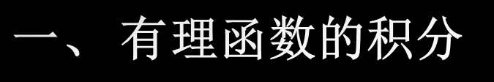
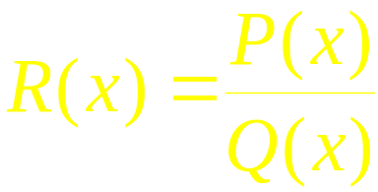


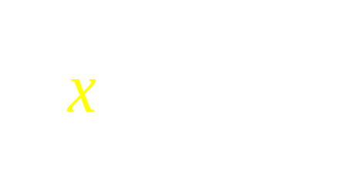
有理函数:
两个多项式的商表示的函数.
时,
为假分式;
时,
为真分式
有理函数
多项式 + 真分式
相除
分解
若干部分分式之和
例
难点:
将真分式化为部分分式之和.

Slide 3
有理函数中真分式化为部分分式之和的一般规律：
（1）分母中若有因式 ，则分解后为
特殊地：
分解后为

Slide 4
有理函数中真分式化为部分分式之和的一般规律：
（2）分母中若有因式 ，其中
则分解后为
特殊地：
分解后为

Slide 5
举例：

Slide 6
真分式化为部分分式之和的待定系数法
例1.

Slide 7
例2.
赋值法
代入特殊值来确定系数
取
取
取
并将 值代入

Slide 8
例3.
整理得

Slide 9
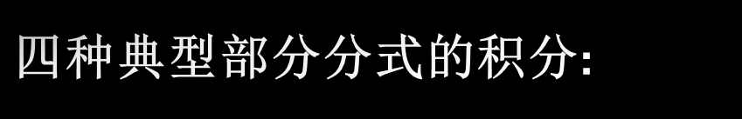
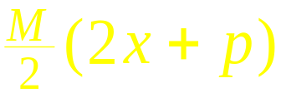

变分子为
再分项积分

Slide 10
有理函数积分的一般步骤：
（1）用多项式除法化有理假分式为一个多项式与一个真分式之和；
（2）在实数范围内将真分式的分母Q (x)分解成一次因式和二次质因式的乘积；
（3）化有理真分式为部分分式之和；
（4）确定部分分式中的待定系数；
（5）将分解式两端逐项求不定积分。

Slide 11
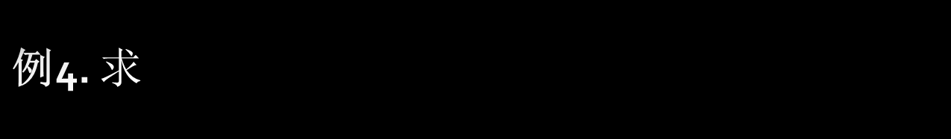

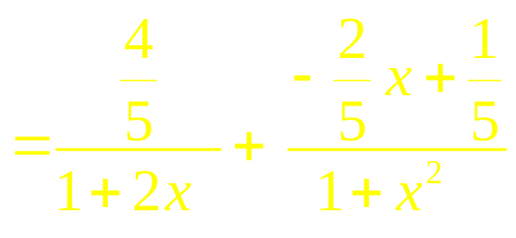
解: 已知
Notes:
运行时, 点击按钮“例1(3)”, 可显示被积函数化为部分分式的过程.

Slide 12
例5：求
解：令

Slide 13
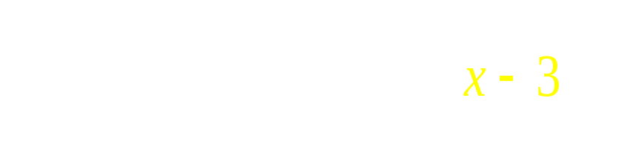
例6. 求
注意分母中的二次多
项式已不能分解
解: 原式

Slide 14
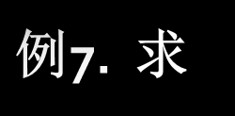

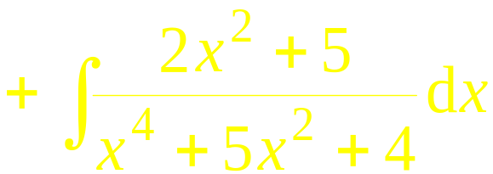
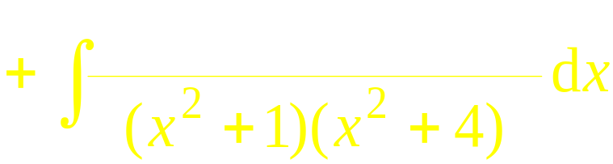
说明: 将有理函数分解为部分分式进行积分虽可行,
但不一定简便 ,
因此要注意根据被积函数的结构寻求
简便的方法.
解:

Slide 15
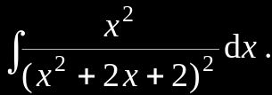
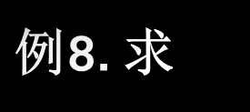
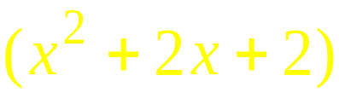

解: 原式

Slide 16
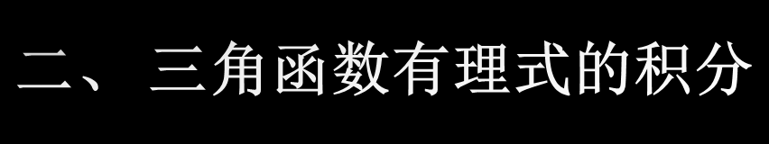

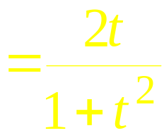
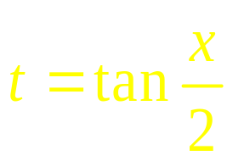
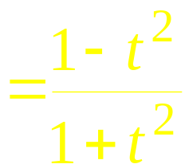
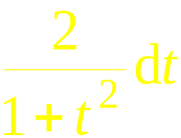

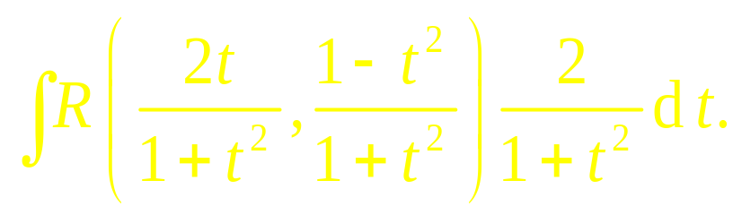
由三角函数和常数经过有限次四则运算构成的函数称之．一般记为
万能置换公式

Slide 17
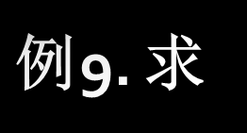
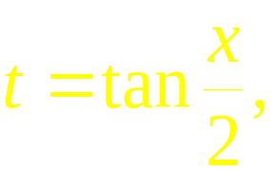
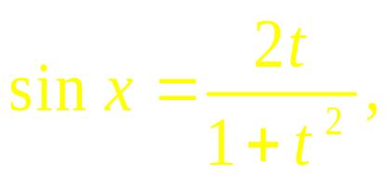
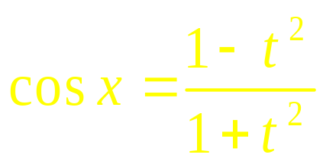
解: 令
则

Slide 18
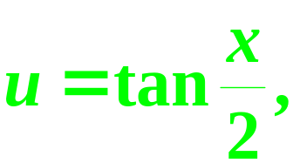
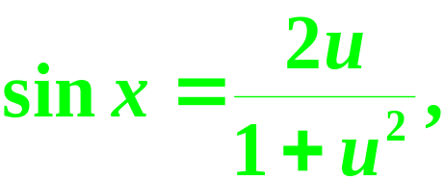
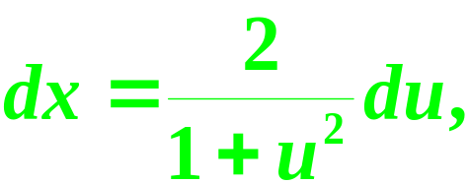
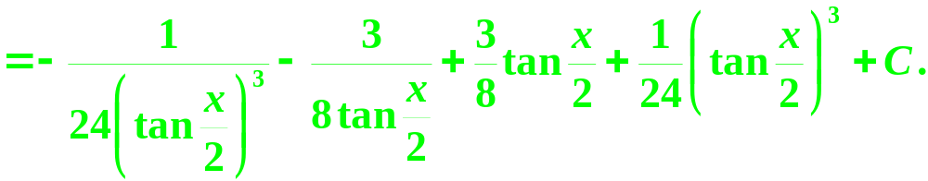
例10. 求积分
解1:

Slide 19

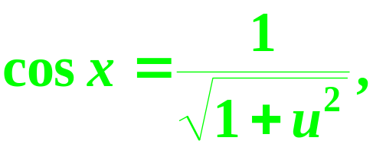

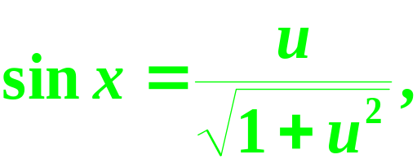

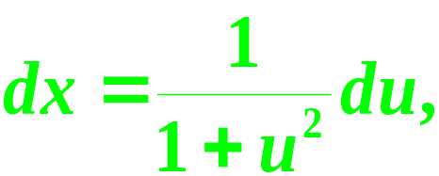

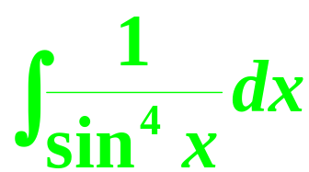
例10. 求积分
解2:
修改万能置换公式,
令

Slide 20
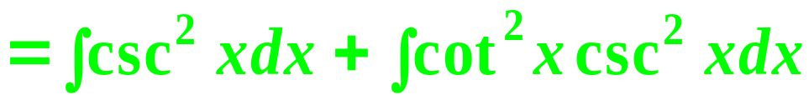
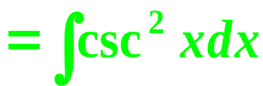
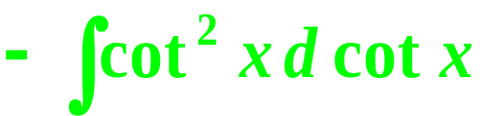
例10. 求积分
解3:
结论
比较以上三种解法, 便知万能置换不一定是最佳方法, 故三角有理式的计算中先考虑其它手段, 不得已才用万能置换.

Slide 21
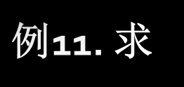

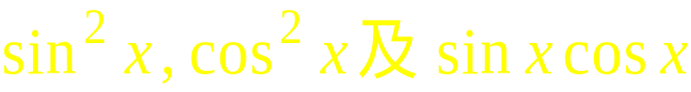

解:
说明: 通常求含
的有理式
的积分时,
用代换
往往更方便 .

Slide 22


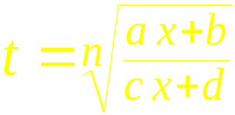
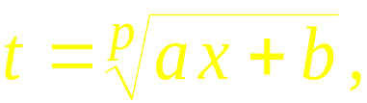
被积函数为简单根式的有理式 , 可通过根式代换
化为有理函数的积分.
例如:
令
令
令

Slide 23
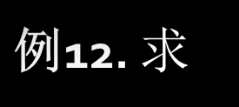
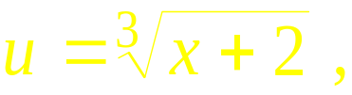





解: 令
则
原式

Slide 24
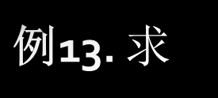
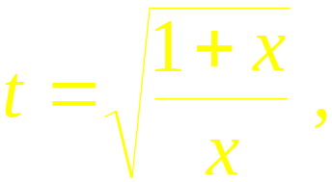




解: 令
则
原式

Slide 25
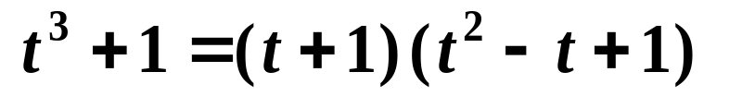
例14. 求积分
解: 令
说明:
无理函数去根号时, 取根指数的最小公倍数.

Slide 26
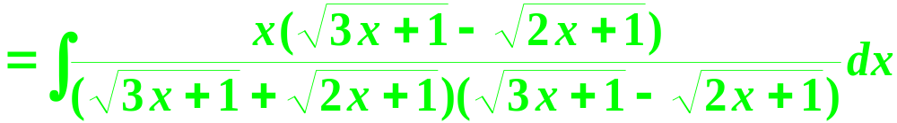
例15. 求积分
解:
先对分母进行有理化
原式

Slide 27
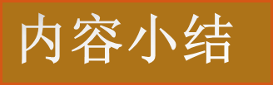
1. 可积函数的特殊类型
万能代换
有理函数
三角函数有理式
分解
根式代换
三角代换
多项式及部分分式之和
简单无理函数
2. 特殊类型的积分按上述方法虽然可以积出,
但不一定
简便 ,
要注意综合使用基本积分法 ,
简便计算 .

Slide 28
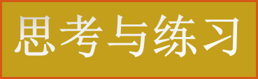
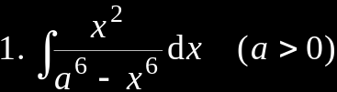

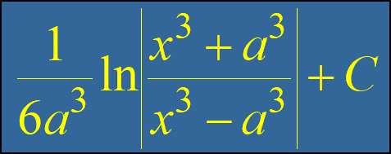
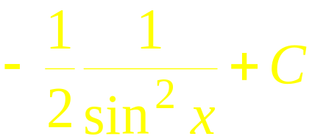

如何求下列积分更简便 ?
解: 1.
2. 原式

Slide 29











备用题 1.
求不定积分
分母次数较高,
宜使用倒代换.
解：
令
则
, 故

Slide 30











解：
原式 =
前式令
; 后式配元

